Slide 1
PENGUATKUASAAN
AKTA HAKMILIK STRATA 1985

Slide 2
Adalah menjadi kewajipan bagi tuan tanah asal untuk memohon pecah bahagi bangunan atau tanah apabila berlakunya penjualan petak.
Pemilik asal mana-mana tanah berimilik yang di atasnya terdapat bangunan atau tanah yang boleh dipecah bahagi hendaklah:
memohon CPSP dalam tempoh yang dinyatakan di bawah subseksyen 8(2) AHS; dan
memohon pecah bahagi bangunan atau tanah dalam tempoh yang dinyatakan di bawah subseksyen 8(3) AHS.

Slide 3
TEMPOH WAJIB MEMOHON SIJIL CADANGAN PELAN STRATA (CERTIFICATE OF PROPOSED STRATA PLAN) [SUBSEKSYEN 8(2)]

Slide 4
Melalui Akta A1450, proses kerja hakmilik strata akan bermula dengan mewajibkan tuan tanah asal / pemaju untuk memperolehi Sijil Cadangan Pelan Strata [Certificate of Proposed Strata Plan (CPSP)] daripada Pengarah Ukur.

Slide 5
TEMPOH MASA WAJIB MEMOHON CPSP
PERUNTUKAN AKTA | KEADAAN |  |  | TEMPOH WAJIB MEMOHON CPSP
 | SEBELUM KUAT KUASA AKTA A1450 | SELEPAS KUAT KUASA AKTA A1450 | SELEPAS KUAT KUASA PINDAAN 2016
Subseksyen 8(2)(a) |  | Penjualan pertama & Dokumen memperakui SSS |  | 3 bulan dari tarikh dokumen memperakui SSS
Subseksyen 8(2)(b) | Penjualan pertama |  | CCC/CFO | 3 bulan dari tarikh CCC/CFO
Subseksyen 8(2)(c) |  |  | CCC/CFO & Penjualan pertama | 3 bulan dari tarikh CCC/CFO atau penjualan pertama, mengikut mana-mana yang terkemudian.
Subseksyen 8(2)(d) | CCC/CFO & Penjualan pertama |  |  | 3 bulan dari tarikh kuatkuasa Akta
Subseksyen 8(2)(e) | CCC/CFO | Penjualan pertama |  | 3 bulan dari tarikh penjualan pertama

Slide 6
CONTOH PENGIRAAN

Slide 7
subseksyen 8(2)(a) : Penjualan Pertama dan Perakuan SSS Selepas Tarikh Kuatkuasa Akta a1450
Keadaan ini adalah terpakai untuk kes penjualan pertama berlaku sebelum peringkat SSS dicapai.
Contoh :
Tarikh kuatkuasa AHS : 1 Jun 2015
Tarikh penjualan pertama : 21 Ogos 2015
Tarikh dokumen perakuan SSS : 3 Nov 2015
Tarikh akhir permohonan : 2 Feb 2016
Tarikh kesalahan : 3 Feb 2016
(3 bulan dari perakuan SSS)

Slide 8
subseksyen 8(2)(b) : Penjualan Pertama Sebelum Tarikh Kuatkuasa A1518 Manakala CCC Selepas Kuatkuasa A118
Contoh :
Tarikh penjualan pertama : 6 Nov 2016
Tarikh kuatkuasa AHS : 1 Jan 2017
Tarikh bangunan diperakui siap : 9 Jun 2017
Tarikh akhir permohonan : 8 Sept 2017
Tarikh kesalahan : 9 Sept 2017
(3 bulan dari CCC)

Slide 9
subseksyen 8(2)(c) : Penjualan Pertama dan CCC selepas tarikh kuatkuasa A1518
Contoh:
Tarikh kuatkuasa AHS : 1 Jan 2017
Tarikh bangunan diperakui siap : 25 Jun 2017
Tarikh penjualan pertama : 3 Julai 2017
Tarikh akhir permohonan : 2 Okt 2017
Tarikh kesalahan : 3 Okt 2017
(3 bulan dari penjualan pertama)

Slide 10
subseksyen 8(2)(c) : Penjualan Pertama dan CCC selepas tarikh kuatkuasa A1518
Contoh :
Tarikh kuatkuasa AHS : 1 Jan 2017
Tarikh penjualan pertama : 13 Julai 2017
Tarikh bangunan diperakui siap : 1 Nov 2017
Tarikh akhir permohonan : 31 Jan 2018
Tarikh kesalahan : 1 Feb 2018
(3 bulan dari CCC)

Slide 11
subseksyen 8(2)(d) : Penjualan Pertama dan CCC/CFO Sebelum Tarikh Kuatkuasa a1450
Keadaan ini adalah terpakai untuk semua pembangunan strata yang telah siap dan telah dijual tetapi masih belum memohon strata sebelum kuatkuasa Akta.
Contoh :
Tarikh penjualan pertama : 13 April 2010
Tarikh bangunan diperakui siap : 6 Julai 2011
Tarikh Kuatkuasa AHS : 1 Jun 2015
Tarikh akhir permohonan : 31 Ogos 2015
Tarikh kesalahan : 1 Sept 2015
(3 bulan dari tarikh kuatkuasa Akta)

Slide 12
subseksyen 8(2)(e) : Bangunan Siap Sebelum Kuatkuasa Akta manakala Penjualan Pertama selepas Tarikh Kuatkuasa a1450
Contoh :
Tarikh bangunan diperakui siap : 31 Jun 2010
Tarikh kuatkuasa AHS : 1 Jun 2015
Tarikh penjualan pertama : 6 Dis 2015
Tarikh akhir permohonan : 5 Mac 2016
Tarikh kesalahan : 6 Mac 2016
(3 bulan dari tarikh penjualan pertama)

Slide 13
TEMPOH WAJIB MEMOHON PECAH BAHAGI BANGUNAN [SUBSEKSYEN 8(3)]

Slide 14
Jika CPSP di bawah subseksyen 8A(8) telah dikeluarkan, tempoh wajib untuk memohon pecah bahagi bangunan atau tanah adalah satu (1) bulan dari tarikh pengeluaran CPSP.

Slide 15
TEMPOH MASA WAJIB MEMOHON PECAH BAGI BANGUNAN
PERUNTUKAN AKTA | KEADAAN |  | TEMPOH WAJIB MEMOHON PECAH BAHAGI BANGUNAN
 | SEBELUM KUATKUASA AKTA 2013 | SELEPAS KUATKUASA AKTA 2013
subseksyen 8(3) |  | CPSP | 1 bulan dari tarikh CPSP

Slide 16
subseksyen 8(3) : Tempoh masa wajib memohon hakmilik strata selepas memperolehi CPSP
Contoh :
Tarikh kuatkuasa AHS : 1 Jun 2015
Tarikh CPSP : 7 Jun 2016
Tarikh akhir permohonan : 6 Julai 2016
Tarikh kesalahan : 7 Julai 2016
(1 bulan dari tarikh pengeluaran CPSP)

Slide 17
TEMPOH LANJUTAN
Tempoh yang diberikan untuk mematuhi kehendak seksyen 8 ini boleh dilanjutkan sekali sahaja oleh PTG [bagi subseksyen 8(3)] dan Pengarah Ukur [bagi subseksyen 8(2)] bagi tempoh tidak melebihi satu (1) bulan, atas permohonan pemilik asal yang berkenaan. Permohonan untuk lanjutan masa hendaklah dibuat sebelum tamatnya tempoh yang dinyatakan.

Slide 18
KESALAHAN-KESALAHAN DI BAWAH SEKSYEN 8
Pemilik asal yang tidak membuat permohonan untuk CPSP dalam tempoh yang diberikan itu adalah melakukan kesalahan dan apabila disabitkan :
boleh dikenakan denda tidak kurang daripada RM 10,000.00 tetapi tidak melebihi RM 100,000.00; atau
boleh dikenakan tindakan penjara tidak lebih tiga (3) tiga tahun; atau
Kedua-duanya; dan
didenda selanjutnya tidak kurang daripada RM100.00 tetapi tidak lebih daripada RM1,000.00 bagi setiap hari kesalahan itu terus dilakukan; dan
Mahkamah juga boleh memberi perintah kepada pemilik asal membuat permohonan hakmilik strata dalam tempoh tertentu. Penalti RM100.00 tetapi tidak melebihi RM1,000.00 bagi setiap hari kesalahan itu juga boleh dikenakan apabila pemilik asal melanggar perintah yang telah dikeluarkan oleh Mahkamah.

Slide 19
TEMPOH WAJIB MEMOHON SIJIL CADANGAN PELAN STRATA (CERTIFICATE OF PROPOSED STRATA PLAN) BAGI BLOK SEMENTARA [SUBSEKSYEN 20(2) & (3)]

Slide 20
Dalam keadaan yang melibatkan blok-blok sementara, pemilik hakmilik strata sementara mempunyai kewajipan mandatori untuk membuat permohonan bagi pengeluaran CPSP dalam tempoh-tempoh yang ditetapkan.

Slide 21
TEMPOH WAJIB MEMOHON CPSP BAGI BLOK SEMENTARA
PERUNTUKAN AKTA | KEADAAN |  | TEMPOH WAJIB MEMOHON CPSP
 | SEBELUM KUATKUASA AKTA 2013 | SELEPAS KUATKUASA AKTA 2013
subseksyen 20(2)(a) |  | Penjualan pertama & SSS | 3 bulan dari tarikh SSS
subseksyen 20(2)(b) | Penjualan pertama | CCC/CFO | 3 bulan dari tarikh CCC/CFO
subseksyen 20(2)(c) | CCC/CFO & Penjualan pertama |  | 3 bulan dari tarikh kuatkuasa Akta
subseksyen 20(2)(d) | CCC/CFO | Penjualan pertama | 3 bulan dari tarikh penjualan pertama
subseksyen 20(3)(a) |  | CCC/CFO | 3 bulan dari tarikh CCC/CFO
subseksyen 20(3)(b) | CCC/CFO |  | 3 bulan dari tarikh kuatkuasa Akta

Slide 22
subseksyen 20(2)(a) : Penjualan pertama dan Perakuan SSS selepas tarikh kuatkuasa.
Keadaan ini adalah terpakai untuk kes penjualan pertama
berlaku sebelum peringkat SSS dicapai.
Contoh :
Tarikh kuatkuasa AHS : 1 Jun 2015
Tarikh penjualan pertama : 30 Ogos 2015
Tarikh dokumen perakuan SSS : 5 Nov 2015
Tarikh akhir permohonan : 4 Feb 2016
Tarikh kesalahan : 5 Feb 2016
(3 bulan dari perakuan SSS)

Slide 23
subseksyen 20(2)(c) : Penjualan Pertama dan CCC/CFO sebelum tarikh kuatkuasa.
Contoh:
Tarikh penjualan pertama : 12 April 2011
Tarikh bangunan diperakui siap : 13 Mac 2013
Tarikh kuatkuasa AHS : 1 Jun 2015
Tarikh akhir permohonan : 31 Ogos 2015
Tarikh kesalahan : 1 Sept 2015
(3 bulan dari tarikh kuatkuasa Akta)

Slide 24
subseksyen 20(3)(a) : Bangunan Siap Selepas Tarikh Kuatkuasa
Dalam keadaan tuan tanah belum / tidak menjual petak dalam blok sementara tetapi CFO telah dikeluarkan oleh PBT atau CCC telah dikeluarkan oleh Arkitek/Jurutera.
(untuk mengelakkan tuan tanah memegang hakmilik strata
sementara)
Contoh :
Tarikh Kuatkuasa AHS : 1 Jun 2015
Tarikh bangunan diperakui siap : 14 Jun 2015
Tarikh akhir permohonan : 13 Sept 2015
Tarikh kesalahan : 14 Sept 2015
(3 bulan dari tarikh bangunan siap)

Slide 25
TEMPOH WAJIB MEMOHON PECAH BAHAGI BANGUNAN ATAU TANAH BAGI BLOK SEMENTARA [(SEKSYEN 20(4)]

Slide 26
Jika CPSP di bawah subseksyen 20A(8) telah dikeluarkan, tempoh wajib untuk memohon pecah bahagi bangunan atau tanah di bawah subseksyen 20B(1) adalah satu (1) bulan dari tarikh pengeluaran CPSP.

Slide 27
TEMPOH WAJIB MEMOHON PECAH BAHAGI BANGUNAN
PERUNTUKAN AKTA | KEADAAN |  | TEMPOH WAJIB MEMOHON PECAH BAHAGI BANGUNAN
 | SEBELUM KUATKUASA AKTA 2013 | SELEPAS KUATKUASA AKTA 2013
subseksyen 20(4) |  | CPSP | 1 bulan dari tarikh CPSP

Slide 28
subseksyen 20(4) : Tempoh masa wajib memohon hakmilik strata selepas memperolehi CPSP
Contoh :
Tarikh kuatkuasa AHS : 1 Jun 2015
Tarikh CPSP : 25 Jun 2015
Tarikh akhir permohonan : 24 Julai 2015
Tarikh kesalahan : 25 Julai 2015
(1 bulan dari tarikh pengeluaran CPSP)

Slide 29
TEMPOH LANJUTAN
Tempoh yang diberikan untuk mematuhi kehendak seksyen 20 ini boleh dilanjutkan sekali sahaja oleh PTG (bagi subseksyen 20(4)) dan Pengarah Ukur (bagi subseksyen 20(2) dan subseksyen 20(3)) bagi tempoh tidak melebihi satu (1) bulan, atas permohonan tuan tanah asal yang berkenaan. Permohonan untuk lanjutan masa hendaklah dibuat sebelum tamatnya tempoh yang dinyatakan.

Slide 30
KESALAHAN-KESALAHAN
DI BAWAH SEKSYEN 20
Pemilik hakmilik strata sementara yang tidak membuat permohonan untuk hakmilik strata dalam tempoh yang diberikan itu adalah melakukan kesalahan dan apabila disabitkan :
boleh dikenakan denda tidak kurang daripada RM 10,000.00 tetapi tidak melebihi RM 100,000.00;dan
boleh dikenakan tindakan penjara tidak lebih tiga (3) tahun;serta
denda tambahan tidak kurang daripada RM 100.00 tetapi tidak melebihi RM 1,000.00 bagi setiap hari kesalahan itu berterusan.

Slide 31
KERTAS SIASATAN BAGI KEGAGALAN MEMOHON CPSP DAN PECAH BAHAGI BANGUNAN

Slide 32
KEWAJIPAN MEMOHON CPSP/
PECAH BAHAGI BANGUNAN
SUBSEKSYEN 8(2), 8(3), 20(2), 20(3), 20(4) AHS
SIAPA? | TUAN TANAH BERDAFTAR
APA? | PERAKUAN STRUKTUR UTAMA TELAH DIKELUARKAN OLEH ARKITEK atau BANGUNAN SIAP (CCC/CFO)
BILA? | TELAH DIJUAL ATAU SETUJU UNTUK DIJUAL

Slide 33
INTIPATI KESALAHAN SEKSYEN 8 -
PERKARA-PERKARA YANG PERLU DIBUKTIKAN DALAM SIASATAN
1 | Bangunan @ petak tanah telah memenuhi pra-syarat di bawah seksyen 6 | SEKSYEN 6 Bangunan 2 tingkat @ lebih / tanah mempunyai sekurang-kurangnya 2 bangunan didirikan terletak dalam sempadan satu lot tanah; Tanah dimana bangunan didirikan adalah tanah berimilik; Tanah tersebut didaftarkan di bawah hakmilik tetap
2 | Bangunan @ petak tanah itu telah dijual @ setuju untuk dijual
3 | Permohonan CPSP/pecah bahagi bangunan dibuat dalam tempoh wajib yang ditetapkan di bawah subseksyen 8(2) & (3), subseksyen 20(2), (3) & (4)

Slide 34
CARTA ALIR
1
Terima Aduan
Aduan melalui surat, media, maklumat dalaman, telefon. Pohon pengadu mengemukakan Borang Aduan Sek. 8 AHS.
PT merekod dalam buku daftar aduan, buka fail aduan, semak senarai semak dan buka fail aduan.
Pegawai yang terima aduan membuat repot polis di balai polis kawasan terlibat
PT maklum kepada pengadu siasatan sedang dijalankan.
PT buka kertas siasatan dan menyerah kepada I.O. PT memaklumkan kepada pengadu bahawa tindakan sedang diambil. Kepilkan Keterangan Ringkas dan kertas minit di sebelah kanan kertas siasatan.
I.O. membuka diari siasatan.
2
Rekod dalam buku daftar dan buka fail
3
Membuat laporan polis
4
Maklumkan kepada pengadu
5
Buka Kertas Siasatan
6
Buka Diari Penyiasatan
A

Slide 35
I.O. mendapatkan maklumat tanah serta pengesahan maklumat terkini dari Pejabat tanah.
I.O. membuat lawatan ke tapak untuk mengesahkan bangunan terletak di atas tapak berkenaan dan mengambil gambar bangunan (jika perlu).
I.O. dapatkan:
Pengesahan Peringkat Struktur Utama dari Arkitek [sek. 8(2) & 20(2)]
Sijil Cadangan Pelan Strata dari JUPEM [sek. 8(3) & Sek. 20(2)]
Salinan CFO / CCC daripada PBT [sek. 8(2) & (3), sek. 20(2) & (3)].
Salinan perjanjian jual beli pertama dari pengadu / pemilik / pemaju dll. [sek. 8(2) & (3), sek. 20(2) & (3)].
Maklumat syarikat pemaju / pemilik tanah dari SSM [sek. 8(2) & (3), sek. 20(2) & (3)].
Dokumen berkenaan apa-apa pelanjutan masa bagi memohon CPSP atau pecah bahagi bagunan atau tanah [sek. 8(4) & (5), sek. 20(5) & (6)]
I.O mengeluarkan arahan bertulis mengikut seksyen 421AB KTN untuk memanggil saksi dan OKS bagi merakam keterangan.
Pegawai perakam merakam percakapan saksi dan OKS.
A
7
Dapatkan maklumat tanah
8
Siasatan tapak
9
Dapatkan dokumen yang diperlukan
10
Sediakan arahan memanggil saksi dan OKS
11
Merakam Percakapan Saksi
B

Slide 36
B
12. I.O. menyediakan kronologi kes, fakta kes dan draf kertas pertuduhan dan draf izin mendakwa untuk dimasukkan dalam Kertas Siasatan.
13. I.O menyediakan kertas pertimbangan kepada Pengarah Tanah dan Galian.
14. I.O merujuk Kertas siasatan kepada Timbalan Pendakwa Raya untuk tindakan selanjutnya.
12
Sediakan kronologi kes, fakta kes & draf Kertas Pertuduhan
13
Sediakan kertas pertimbangan kepada PTG
14
Sediakan Kertas Pertimbangan Pengarah Tanah Dan Galian Negeri

Slide 37
LAPORAN POLIS
Hendaklah dibuat secara lisan dan ditulis oleh Pegawai yang menerima aduan atau ditulis sendiri oleh pengadu.
Ditulis nama, no kad pengenalan serta butir-butir diri yang lain.
Bahasa yang digunakan hendaklah mudah difahami serta fakta yang tepat.
Tulisan hendaklah terang, jelas dan mudah dibaca.
Ditandatangani di kaki repot (laporan).
Kandungan laporan polis:
Apa jenis kes/kejadian yang hendak dilaporkan
Nyatakan tarikh dan masa kejadian.
Tempat/lokasi kejadian.
Butir-butir suspek dalam kejadian.

Slide 38
CONTOH LAPORAN POLIS
Bertindak atas pengaduan yang diterima, satu semakan telah dijalankan ke atas tanah yang dikenali sebagai _(no. hakmilik)_ mengenai aduan kegagalan mengemukakan permohonan pecah bahagi bangunan atau tanah yang telah siap didirikan di atas tanah tersebut beralamat di _(nama skim)_.
Petak-petak dalam bangunan atau tanah tersebut telah dijual kepada salah seorang pembeli iaitu _(nama pembeli)_ melalui perjanjian jual beli yang ditandatangani pada _(tarikh perjanjian jual beli)_. Melalui Sijil Perakuan Menduduki Bangunan/Pengesahan Peringkat Struktur Utama daripada Arkitek/Sijil Cadangan Pelan Strata daripada JUPEM/ Tarikh Kuatkuasa Akta Hakmilik Strata (Pindaan) 2013 [Akta A1450] yang dikeluarkan pada _(tarikh CFO/CCC/G12/CPSP)_ dan perjanjian jual beli antara (nama pembeli)_ dan (nama pemilik tanah) mendapati pemilik tanah telah melakukan satu kesalahan di bawah Seksyen 8, Akta Hakmilik Strata 1985 iaitu gagal mengemukakan permohonan pecah bahagi bangunan atau tanah dalam tempoh yang ditetapkan. Sehingga berakhirnya tempoh tersebut pemilik tanah iaitu (nama pemilik tanah) masih juga gagal mengemukakan permohonan.
Tujuan saya membuat laporan ini adalah untuk mengambil tindakan di bawah Seksyen 8/20, Akta Hakmilik Strata ke atas pemilik tanah kerana gagal memohon CPSP/pecah bahagi bangunan.

Slide 39
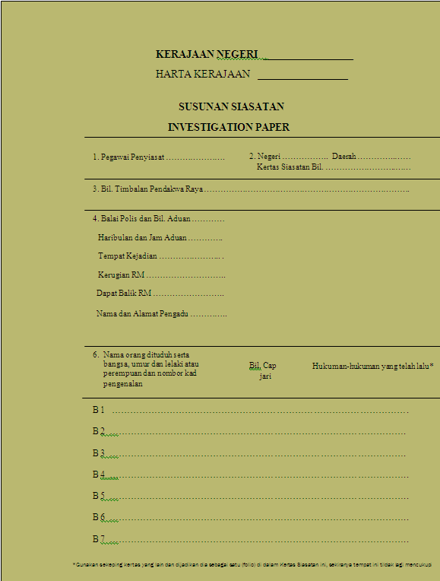
PENYEDIAAN
KERTAS SIASATAN
Muka pertama hendaklah diisi butir-butir yang diperlukan dengan lengkap.
Muka kedua hendaklah ditulis dengan fakta kes yang sedang kita siasat.
Muka ketiga hendaklah diisi dengan butir-butir saksi dan lain-lain dokumen yang berkaitan.
Muka keempat hendaklah diisi dengan jenis-jenis barang kes dan tanda-tanda yang diberi kepadanya.

Slide 40
SUSUNAN
KERTAS SIASATAN
Disebelah kiri kulit fail:
Ringkasan keterangan
Disebelah kanan kulit fail:
Kertas minit
Izin mendakwa
Salinan kertas pertuduhan
Saman
Pengaduan
Fakta kes

Slide 41
SUSUNAN
KERTAS SIASATAN
vii) Laporan Polis akan ditanda dengan huruf A, AA, AAA….
viii) Percakapan saksi-saksi A1, A2, A3 ………
ix) Percakapan Orang Kena Saman (OKS) B1, B2, B3.……….
x) Diari penyiasatan yang mesti dibuat oleh I.O kes dan mana-mana saksi yang dibenarkan menulis ID (Investigation Diary) akan ditanda C1, C2, C3……..
xi) Folio D - Segala dokumen yang berkaitan kes yang sedang disiasat hendaklah dimasukkan ke dalam kertas siasatan akan ditanda D1, D2, D3.…………

Slide 42
KETERANGAN RINGKAS & MINIT
Keterangan ringkas dibuat oleh I.O bagi maksud ringkasan keseluruhan kes untuk membantu pegawai-pegawai yang terlibat di dalam proses pendakwaan.
Ianya dibuat untuk memudahkan Pihak Pendakwaan untuk mengetahui secara ringkas latar belakang sesuatu kes, mengenalpasti intipati kesalahan, saksi-saksi yang memberi keterangan serta eksibit-eksibit yang berkaitan dengan tidak perlu membaca keseluruhan kertas siasatan.
Kertas minit hendaklah mengandungi no rujukan kertas siasatan pada setiap helai.
Minit hendaklah ringkas, padat dan releven dengan kes.
Kertas minit hendaklah diletakkan disebelah kanan kertas siasatan dan sentiasa berada di bahagian paling atas isi kandungan.
Setiap minit hendaklah dinomborkan.

Slide 43
CONTOH
KETERANGAN
RINGKAS

Slide 44
DIARI PENYIASATAN
Satu rekod bertulis terpenting bagi seorang pegawai penyiasat.
Ditulis setiap hari apa-apa jua yang disiasat dengan memasukkan tarikh, masa dan perintah laporan terhadap kesalahan hingga laporan akhir penyiasatan dikemukakan kepada Pendakwaraya.
Mengambil kira masa pegawai penyiasat memulakan siasatan hingga selesai siasatan. Tempat yang dilawati dan perkara yang dijumpai /terjadi semasa siasatan dijalankan oleh pegawai penyiasat juga dicatatkan.
Tanda kepada ID – C1 (Folio dalam Kertas Penyiasatan) dan ditandakan C2 dan seterusnya jika lebih dari seorang menulis ID.
maklumat yang diperolehi dari saksi semasa merakam percakapan tidak perlu direkodkan di dalam diari.

Slide 45
CONTOH DIARI PENYIASATAN
DIARI PENYIASATAN
(Bagi Kegagalan Memohon Pecah Bahagi Bangunan,
Seksyen 8 Akta Hakmilik Strata 1985)
C1 ……… Muka 1
Pejabat Pengarah Tanah dan Galian Negeri Selangor
Kertas Butir-Butir Penyiasatan (Nama/Pangkat)
MARMARA BINTI ZABAR
PENOLONG PENGARAH
Dalam Aduan No. : PTG.SEL.51/2/2-S/3-07
Tarikh Dan Masa | No. Butir-Butir Penyiasatan | Butir-Butir Penyiasatan
06/06/2008 9.00 pagi | 1 | Menyemak fail aduan PTG.Sel.51/2/2-P/17-05 untuk mendapatkan maklumat-maklumat kes.
09/06/2008 09.00 pagi | 2 | Membuat laporan polis di Balai Polis Sepang.
10/06/2008 09.00 pagi | 3 | Pergi ke Pejabat Pengarah Tanah dan Galian Selangor (PTG) bagi membuat carian hakmilik dan mendapatkan salinan hakmilik HS(D) 7139, PT 12198, Mukim Dengkil, Daerah Sepang, Negeri Selangor.
18/06/2008 09.00 pagi | 4 | Pergi ke pejabat SSM untuk membuat carian pensyarikatan bagi View Indah Sdn. Bhd. (tuan tanah) dan Parasida Sdn. Bhd. (pemaju).

Slide 46
PENYEDIAAN RAKAMAN PERCAKAPAN
Memperkenalkan diri dan memaklumkan tujuan rakaman percakapan dibuat.
Pastikan orang yang diperiksa memahami keterangan yang dibuat dan dibacakan kepada beliau dengan bahasa yang difahami.
Merakam berbentuk karangan/soal jawab/ kedua-duanya.
Selesai rakaman, pegawai merakam perlu membaca semula dan mesti bertanyakan soalan samada pengadu/saksi/OKS ingin menambah, mengubah, meminda percakapan.
Pastikan setiap helaian borang percakapan ditandatangani oleh pengadu/saksi/OKS atau jurubahasa jika ada. Jika saksi buta huruf cap jari hendaklah diturunkan di setiap helaian.
Saksi yang enggan bekerjasama untuk hadir boleh dilaporkan kepada Majistret untuk dikeluarkan waran bagi memastikan kehadiran saksi (sek. 421AB(2) KTN)

Slide 47
MERAKAM PERCAKAPAN SAKSI
Kanun Tanah Negara seksyen 421AA memperuntukkan kuasa bagi mana-mana Pengarah Negeri atau Pentadbir Tanah bagi menyiasat kesalahan di bawahnya. Seksyen 421AB Kanun Tanah Negara memperuntukkan bahawa Pegawai Penyiasat dalam menjalankan siasatan boleh dengan secara bertulis mengarahkan kehadiran saksi di pejabatnya.
Menurut Seksyen 421AC Kanun Tanah Negara, Pegawai Penyiasat yang menjalankan siasatan boleh membuat pemeriksaan lisan mana-mana orang dan kemudian mencatatkan segala percakapan secara bertulis. Seseorang itu boleh tidak menjawab soalan jika soalan boleh mendedahkan beliau kepada tuduhan jenayah hukuman atau rampasan.

Slide 48
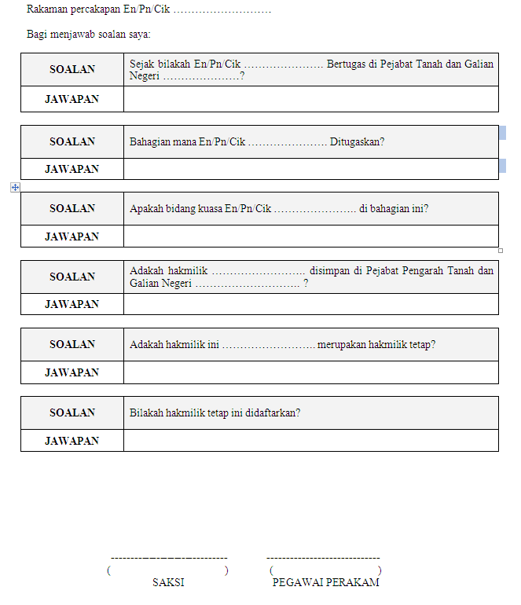
CONTOH SOALAN PERCAKAPAN DALAM PEMERIKSAAN
SAKSI – PENDAFTAR HAKMILIK

Slide 49
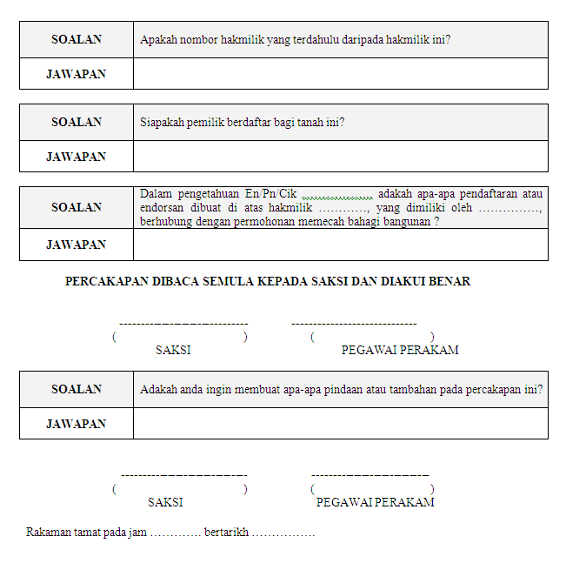

Slide 50
CONTOH KRONOLOGI
KES

Slide 51
CONTOH FAKTA KES

Slide 52
CONTOH KERTAS PERTUDUHAN

Slide 53
CONTOH IZIN MENDAKWA

Slide 54
Bagi kertas siasatan yang telah dibuka sebelum kuatkuasa pemakaian Akta A1450, kertas siasatan hendaklah dibuka semula selaras dengan Pindaan.

Slide 55
Terima Kasih
BAHAGIAN HAKMILIK STRATA & STRATUM
Jabatan Ketua Pengarah Tanah dan Galian (Persekutuan)
Aras G, Podium 1
Wisma Sumber Asli dan Alam Sekitar
62574 Presint 4
PUTRAJAYA
www.jkptg.gov.my

